Slide 1






DIGITAL TALENT SCHOLARSHIP
2019
digitalent.kominfo.go.id

Slide 2
Classification : Decision Tree
Nama pembicara dengan gelar

Slide 3

Apa itu Decision Tree?
Bagian Satu

Slide 4
Pengantar Deision Tree
Apa itu Decision Tree?
Bagaimana cara menggunakannya untuk melakukan klasifikasi?
Bagaimana caranya untuk menumbuhkan Decision Tree kita sendiri?
Mungkin beberapa pertanyaan tersebut muncul dalam benak kita ketika mendengan kata Decision Tree
Materi ini akan menjawab semua pertanyaan tersebut.

Slide 5
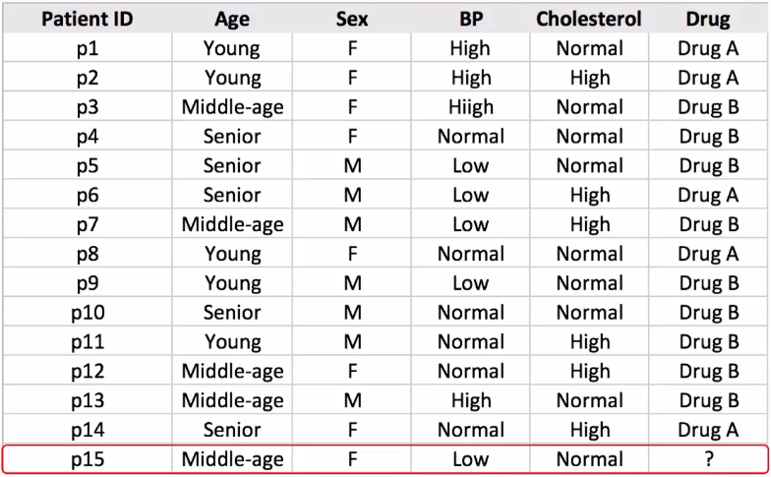
Studi Kasus Decision Tree
Bayangkan anda sebagai peneliti medis yang sedang melakukan observasi data pasien.
Data pasien telah terkumpul, dimana pasien-pasien tersebut memiliki penyakit yang sama.
Selama penanganan, setiap pasien harus menerima salah satu dari dua obat yang tersedia.
Drug A
Drug B
Tugas anda: memberikan saran obat kepada pasien yang baru.

Slide 6
Studi Kasus Decision Tree
Fitur:
Age
Sex
Blood Pressure (BP)
Cholesterol
Target/Class:
Drug A atau Drug B

Slide 7

Studi Kasus Decision Tree
Classifier model
Training Data
Untuk Modelling
Prediksi Class
Notes:
Ini adalah contoh pengklasifikasi biner, kia dapat menggunakan pelatihan (training) dari dataset untuk membangun Decision Tree (pohon keputusan), dan selanjutnya gunakan model tersebut untuk memprediksi kelas pasien yang belum diketahui. Pada intinya untuk membuat keputusan tentang obat mana yang diresepkan untuk pasien baru.

Slide 8
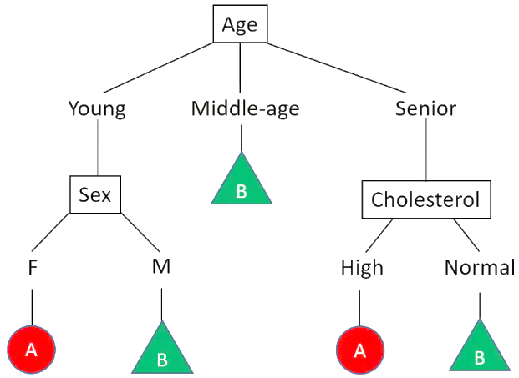

Bentuk Decision Tree
Kita ingin melakukan klasifikasi pasien baru
Keputusan obat yang akan diterimanya akan tergantung dari bentuk pohon.
Tree memiliki node akar, Age
Age dianggap sebagai variable paling berpengaruh
Notes:
Disini tolong dideskripsikan dulu cara membaca treenya:
Age merupakan akar dan disini dianggap sebagai variable paling berpengaruh (yang nanti akan dijelaskan cara menentukannya). Cabangnya ada Young, Middle-Age, Senior. Dst…

Slide 9
Bentuk Decision Tree
Setiap Node mendeskripsikan sebuah tindakan observasi
Apa gender/sex pasien tsb.
Setiap Branch mendeskripsikan hasil observasi
Pasien ternyata seorang pria
Setiap Leaf mendeksripsikan hasil klasifikasi.

Slide 10
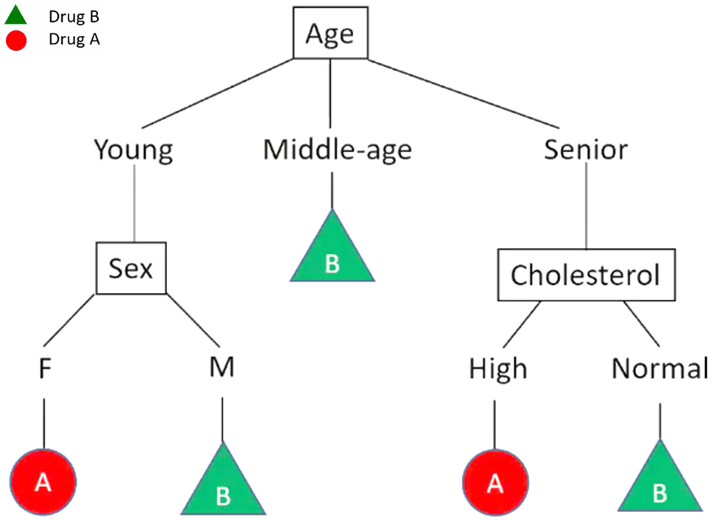
Bagaimana Bentuk Decision Tree
Pilih salah satu atribut dari dataset
Hitung nilai signifikasi atribut dalam pemecahan data
Nilai signifikansi mendeskripsikan seberapa besar pengaruh atribut tersebut dalam sebaran data
Kalkulasi ini akan kita bahas di bagian selanjutnya
Pecah data berdasarkan atribut yang memiliki nilai signifikansi terbesar
Kembali ke langkah 1
Notes:
Setelah membangun tree, kita dapat menggunakannya untuk memprediksi kelas yang belum diketahui atau dalam kasus ini Obat yang tepat untuk pasien baru berdasarkan karakternya.

Slide 11
Algoritma Membangun Decision Tree
Bagian Dua

Slide 12
Membangun Decision Tree
Notes:
"Bagaimana kita membangun Decision Tree berdasarkan dataset itu?" Decision tree dibangun menggunakan partisi rekursif untuk mengklasifikasikan data.
Katakanlah kita memiliki 14 pasien dalam dataset kami. Algoritma memilih fitur yang paling prediktif untuk membagi data.

Slide 13
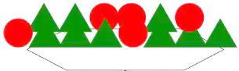
Atribut apa yang paling terbaik memisahkan data?
Membangun Decision Tree
Decision tree dibuat dengan menggunakan teknik recursive partitioning untuk klasifikasi data
Berdasarkan dataset, kita memiliki 14 pasien dengan 7 diklasifikasikan Drug A, 7 lagi diklasifikasikan Drug B.
Algoritma harus bisa memilih fitur/atribut yang paling baik dalam melakukan klasifikasi

Slide 14
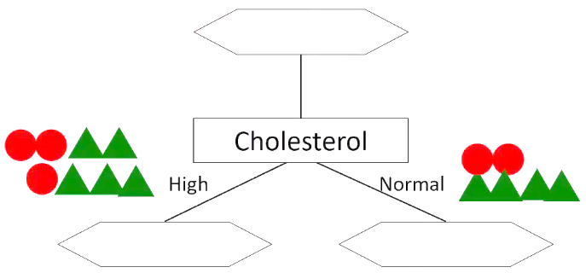
Apakah atribut cholesterol terbaik?
Membangun Decision Tree
Untuk mengetahui mana atribut yang terbaik, yang kita lakukan adalah kita coba satu persatu.
Pertama kita mulai dari Cholesterol.
Notes:
Misalkan dipilih "Kolesterol" sebagai atribut pertama yang membagi data. Ini akan membagi data menjadi 2 cabang. Seperti terlihat, jika pasien memiliki "Kolesterol" yang tinggi, tidak dapat dikatakan dengan keyakinan tinggi bahwa Obat B mungkin cocok untuknya. Jika "Kolesterol" Pasien normal, belum mencukupi bukti atau informasi untuk menentukan apakah Obat A atau Obat B yang kenyataannya cocok. Ini adalah contoh pemilihan atribut yang buruk untuk memisahkan data.

Slide 15
Apakah atribut cholesterol terbaik?
Membangun Decision Tree
Hasil klasifikasi terbelah secara “acak”
Klasifikasi yang dihasilkan jika kita memiliki Cholesterol sebagai atribut pertama adalah:
Untuk High: 3 buah Drug A; 4 buah Drug B
Untuk Normal: 2 buah Drug A, 4 buah Drug B

Slide 16
Membangun Decision Tree
Sekarang kita coba atribut yang lain.

Slide 17
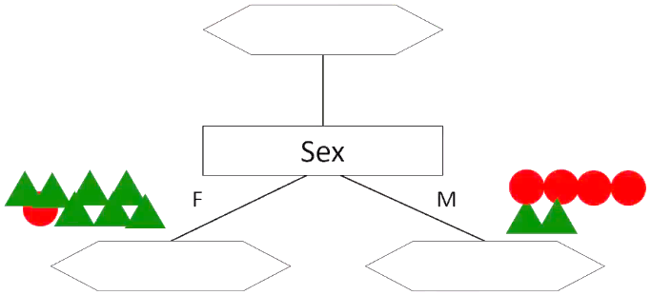
Apakah atribut sex yang terbaik?
Membangun Decision Tree
Hasil klasifikasi terbelah secara “teratur”
Klasifikasi yang dihasilkan jika kita memiliki Sex sebagai atribut pertama adalah:
Untuk Female: 1 buah Drug A; 7 buah Drug B
Untuk Male: 4 buah Drug A, 2 buah Drug B

Slide 18
Apakah atribut sex yang terbaik?
Membangun Decision Tree
More predictiveness
Less Impurity
Less Entropy
More Predictive = Lebih dapat diprediksi klasifikasinya
Less Impurity = Berkurang ketidak-murniannya
Less Entropy = Berkurang keacakannya
Notes:
Jika dipilih atribut “Jenis kelamin” pasien, akan membagi data menjadi 2 cabang, Pria dan Wanita. Pada diagram terlihat, jika pasiennya wanita kita dapat mengatakan bahwa Obat B mungkin cocok dengan kepastian tinggi. Tetapi jika pasien adalah laki-laki, tidak cukup bukti atau informasi untuk menentukan jika Obat A atau Obat B cocok.
Namun, ini adalah pilihan yang lebih baik dibandingkan dengan atribut "Kolesterol", karena hasil dalam node lebih murni simpul yang sebagian besar adalah Obat A atau Obat B.
Jadi, fitur “Jenis kelamin" adalah kandidat yang baik dalam kasus ini, karena hampir ditemukan pasien murni. Jadi, dapat dikatakan atribut "Jenis Kelamin" lebih penting daripada "Kolesterol," atau dengan kata lain, lebih prediktif daripada atribut lainnya.

Slide 19
Apakah atribut sex yang terbaik?
Membangun Decision Tree
More predictiveness
Less Impurity
Less Entropy
Secara kualitatif, atribut Sex dikatakan memiliki nilai signifikasni lebih banyak dibanding atribut Cholesterol

Slide 20
Membangun Decision Tree
Ayo melangkah lebih dalam lagi.

Slide 21
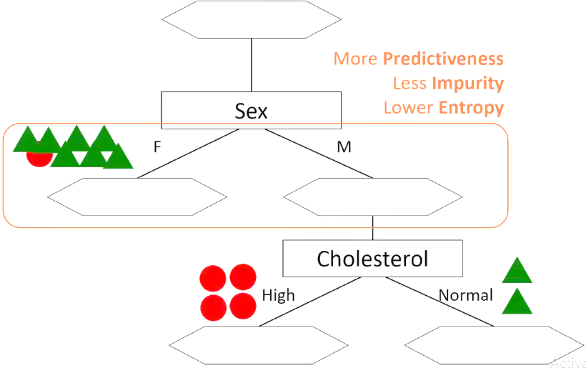
Kemurnian suatu node
Jika kita tambahkan satu atribut lagi, Cholesterol, klasifikasi menjadi terbagi sangat baik.
jika seorang pasien merupakan Pria dengan Cholesterol Tinggi, maka kita bisa sarankan ia menggunakan Drug A dengan tingkat confident yang sangat tinggi
Notes:
Untuk cabang pasien Pria, kita uji atribut lain untuk membagi subtree. Misalkan menguji atribut "Kolesterol" lagi. Terlihat pada gambar, jika seorang pasien adalah "Laki-laki", dan "Kolesterol" -nya "Tinggi", kita dapat meresepkan Obat A, tetapi jika "Normal", kita dapat meresepkan Obat B dengan keyakinan tinggi.

Slide 22
Node murni
Data terbelah secara spesifik
Kemurnian suatu node
Sebuah node dari Decision Tree dikatakan murni atau pure jika node tersebut membelah class secara spesifik di 100% kasus.
Notes:
Pilihan atribut untuk membagi data sangat penting, dan hal ini tentang “purity (kemurnian)" cabang setelah dipecah. Suatu simpul dalam pohon dianggap “pure (murni)”, jika dalam 100% kasus simpul-simpul tersebut masuk kategori spesifik dari bidang target.
Metode ini menggunakan partisi rekursif untuk membagi record data training menjadi segmen dengan meminimalkan “impurity (keidakmurnian)" di setiap langkah.

Slide 23
Entropy
Node murni
Data terbelah secara spesifik
Kemurnian dan Entropy
Semakin kebawah, Decision Tree seharusnya semakin kecil Entropynya
Semakin teratur klasifikasinya.

Slide 24
Pemahaman Entropy
Bagian Tiga

Slide 25
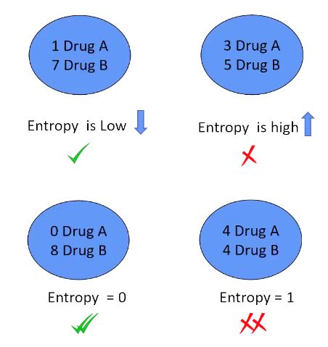
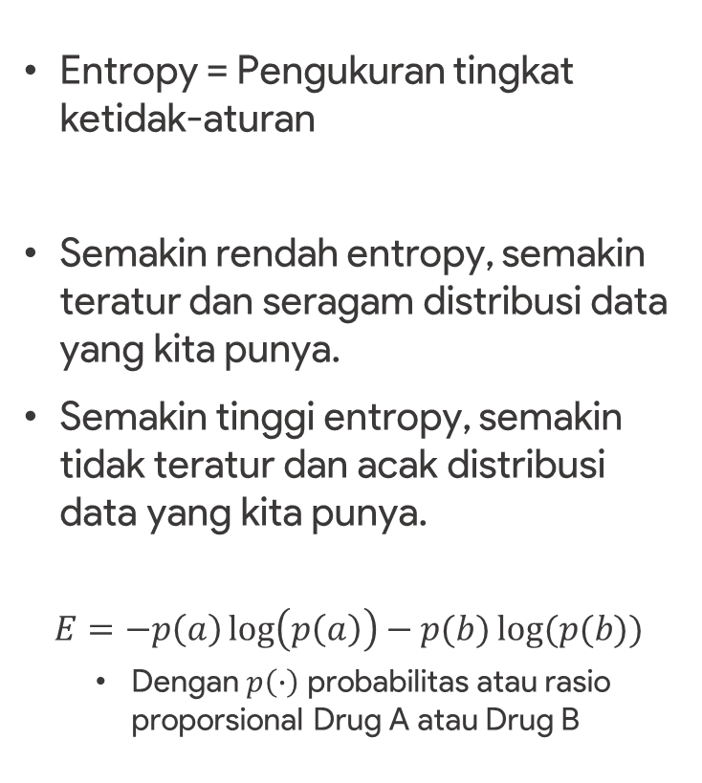
Pemahaman Entropy
Entropy = Pengukuran tingkat ketidak-aturan
Semakin rendah entropy, semakin teratur dan seragam distribusi data yang kita punya.
Semakin tinggi entropy, semakin tidak teratur dan acak distribusi data yang kita punya.
$$E=−p\left(a\right)\log\left(p\left(a\right)\right)−p(b)\log{(p(b))}$$
Dengan $p\left(∙\right)$ probabilitas atau rasio proporsional Drug A atau Drug B
Notes:
Entropi adalah jumlah gangguan informasi, atau jumlah keacakan dalam data.
Entropi dalam node tergantung pada berapa banyak data acak dalam node itu dan akan dihitung untuk setiap node.
Pada Decision Tree, akan dicari pohon yang memiliki entropi terkecil di simpulnya.
Entropi digunakan untuk menghitung homogenitas sampel dalam simpul itu. Jika sampel benar-benar homogen, entropi adalah nol dan jika sampelnya sama dibagi sama rata, ia memiliki entropi satu. Ini berarti jika semua data dalam suatu simpul adalah Obat A atau Obat B, maka entropinya adalah nol, tetapi jika setengah dari data adalah Obat A dan setengah lainnya adalah B, maka entropinya adalah satu.
Kita dapat menghitung entropi suatu simpul menggunakan tabel frekuensi atribut melalui rumus Entropi, di mana P adalah untuk proporsi atau rasio kategori, misalnya sebagai Obat A atau B. Kita tidak harus menghitung ini, karena mudah dihitung dengan menggunakan library atau paket yang digunakan.

Slide 26
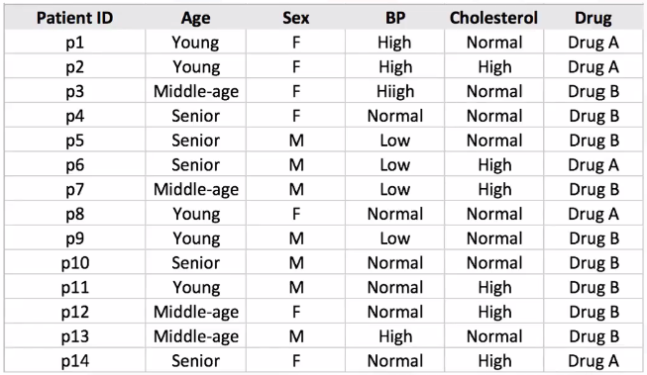
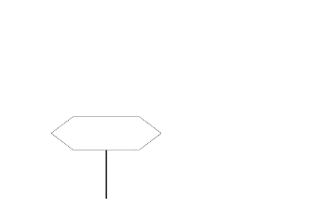
Pemahaman Entropy

Slide 27
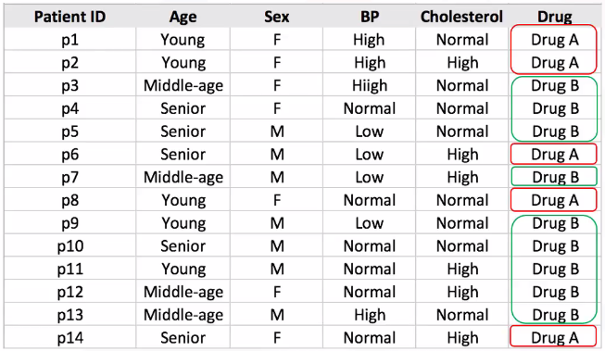
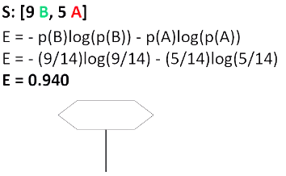
Pemahaman Entropy
Notes:
Misalkan kita akan menghitung entropi dataset sebelum memecahnya. memiliki 9 kejadian Obat B dan 5 Obat A. Anda bisa menyematkan angka-angka ini ke dalam rumus Entropi untuk menghitung kenajisan target atribut sebelum membelahnya. Dalam hal ini, itu adalah 0,94.

Slide 28
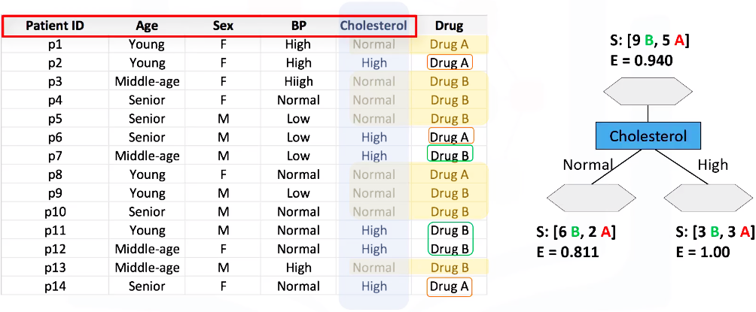
Pemahaman Entropy

Slide 29
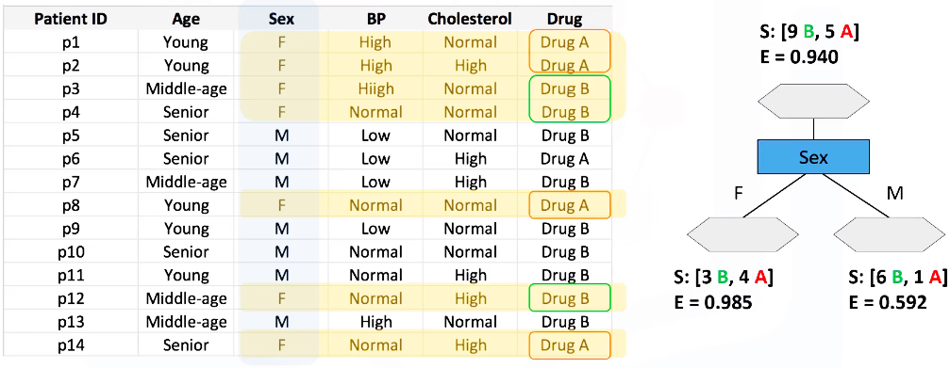
Pemahaman Entropy

Slide 30
Menentukan Node yang Terbaik
Bagian 4

Slide 31
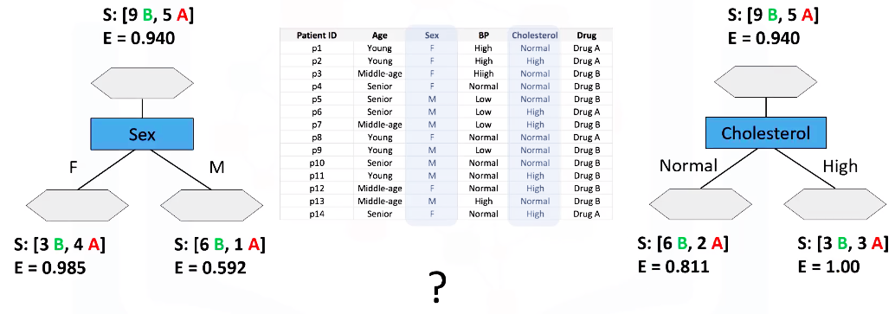
Mana Node yang Terbaik?
Decision Tree dengan Information Gain lebih besar yang kita pilih!
Notes:
Which one is better as the first attribute to divide the dataset into 2 branches?
Or, in other words, which attribute results in more pure nodes for our drugs?
Or, in which tree, do we have less entropy after splitting rather than before splitting?
The “Sex” attribute with entropy of 0.98 and 0.59, or the “Cholesterol” attribute
with entropy of 0.81 and 1.0 in its branches?

Slide 32
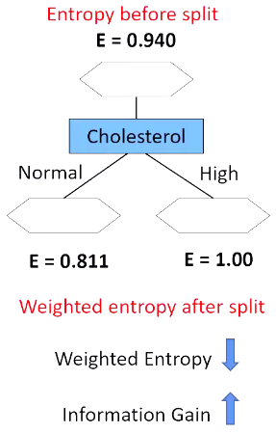
Information Gain
Information Gain adalah sebuah nilai yang menspesifikasikan tingkat informasi yang dimiliki oleh decision tree.
Nilai yang akan meningkatkan tingkat kepastian setelah dibelah.
Membangun Decision Tree adalah tentang menemukan atribut yang memberikan perolehan informasi tertinggi.
Information Gain = (Entropy sebelum dibelah) - (Entropy setelah dibelah)

Slide 33

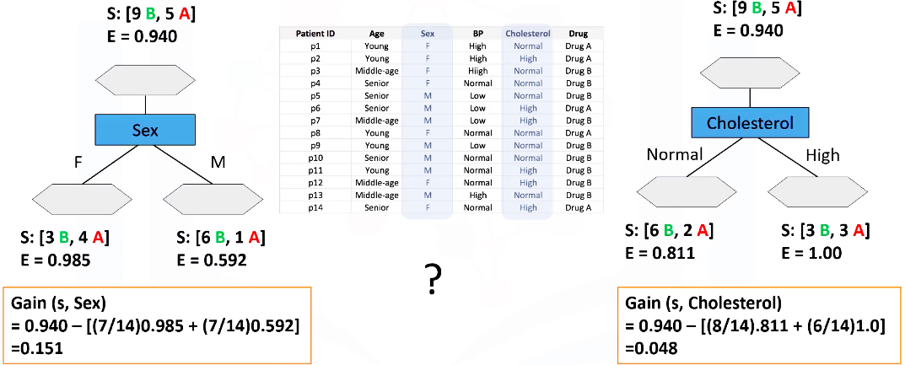
Information Gain untuk Pemilihan Node Terbaik

Slide 34





IKUTI KAMI
digitalent.kominfo
digitalent.kominfo
DTS_kominfo
Digital Talent Scholarship 2019
Pusat Pengembangan Profesi dan Sertifikasi
Badan Penelitian dan Pengembangan SDM
Kementerian Komunikasi dan Informatika
Jl. Medan Merdeka Barat No. 9
(Gd. Belakang Lt. 4 - 5)
Jakarta Pusat, 10110
digitalent.kominfo.go.id

